Slide 1

Společenská výchova – Společenského chování
Název školy | SŠHS Kroměříž
Číslo projektu | CZ.1.07/1.5.00/34.0911
Autor | Mgr. Svatava Mlčochová
Název šablony | VY_32_INOVACE SPV
Název DUMu | SPV.1301.1K
Stupeň a typ vzdělávání | Střední vzdělání s výučním listem, odborné učiliště
Vzdělávací oblast | Chování pracovníků ve službách, stravovací služby
Vzdělávací obor | Společenská výchova
Vzdělávací okruh | Společenské chování
Druh učebního materiálu | Prezentace
Cílová skupina | Žák, 16 - 19 let
Anotace | Prezentace seznamuje žáky s významem, co je slušné chování, a dodržováním společenských pravidel chování. Prezentace je určena na jednu vyučovací hodinu.
Speciální vzdělávací potřeby | - ano -
Klíčová slova | Společenské - slušné chování, etiketa
Datum | 29.8..2012

Slide 2
Společenské chování
E T I K E T A

Slide 3
Co je slušné chování ?

Slide 4
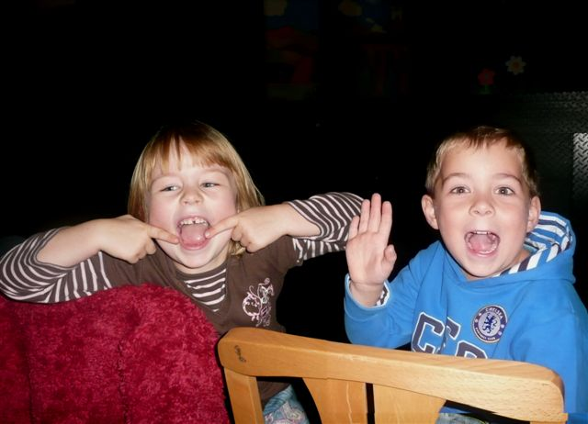

Slide 5
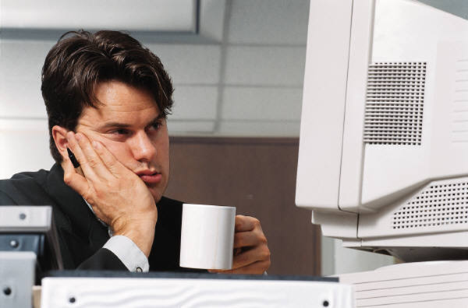
[cit.2012-02-09]. Dostupný pod licencí Microsoft Office 2010 na WWW:
<http://office.microsoft.com/cs-cz/images>

Slide 6
☺
Většina lidí dodržuje pravidla slušného chování
jedná tak, jak se od nich očekává
pomáhá druhým
lidé jsou k sobě zdvořilí, ochotní …

Slide 7
☹
Bohužel jsou mezi námi i lidé, kteří se mnohdy nechovají správně.

Slide 8
Doplň příklady :
☺Slušné chování
☹Neslušné chování
ohleduplnost
_____________________
_____________________
_____________________
_____________________
_____________________
vulgarismy
_____________________
_____________________
_____________________
_____________________
_____________________

Slide 9

Doplň věty :
Snaha být s - - - - ý a z d - - - - - ý musí vycházet z vlastního přesvědčení.

Slide 10
Pravidlům chování se č - - - - k učí ve vlastní r - - - - ě , kde by měla být vzájemná s - - - - - - t samozřejmostí.

Slide 11
Každá společnost si postupem doby vytvořila a stále obnovuje svá pravidla slušného chování.

Slide 12
Co našim předkům připadalo dříve zcela nepřijatelné – dnes se stalo běžnou součástí společenského styku.

Slide 13
Např.
Dát se v minulosti do hovoru s někým bez předchozího se představení bylo velmi neslušné.

Slide 14
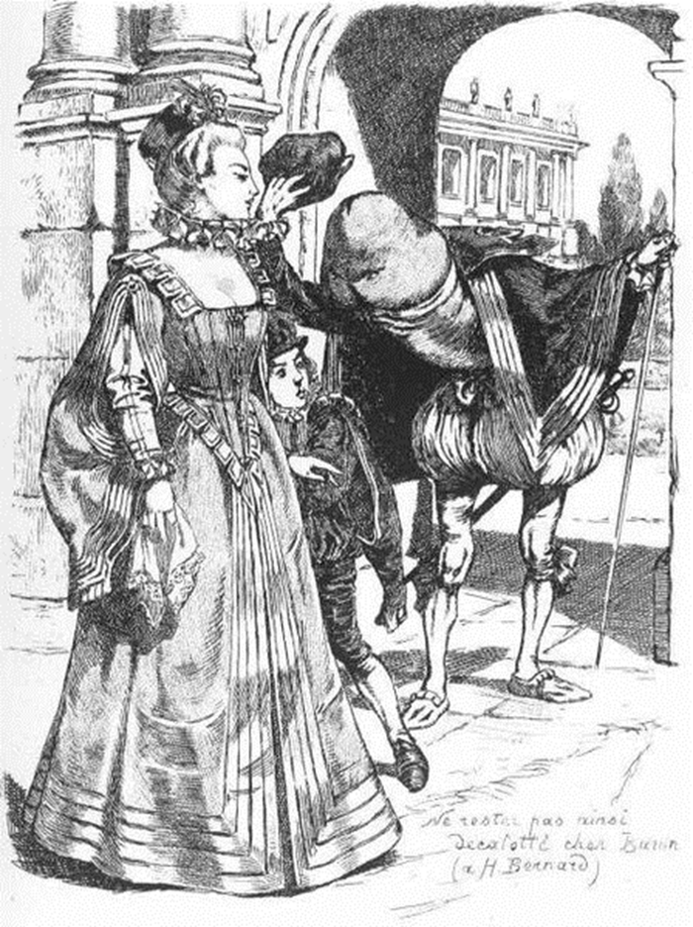
[cit. 2012-28-08]. Dostupný pod licencí Creative Commons na WWW:
<http./upload.wikimedia.org/wikimedia/commons/b/b7/Martin_Van_Maeble__La_Grande_Danse_macabre_des_vifs_-_03jpg>

Slide 15
Člověk je tvor společenský, to znamená, že chce-li žít ve společnosti ostatních lidí, musí dodržovat určitá pravidla, říkáme jim pravidla slušného chování
„ E T I K E T A “

Slide 16
Etiketa – slušné chování je soubor pravidel, norem , zvyklostí, tradic, nepsaných - dohodnutých pravidel přiměřeného chování v určité společnosti.

Slide 17
Např. :
* komunikace mezi lidmi
* pozdrav, oslovování,
představování, tykání, vykání
* společenský život a společenské
události, estetika oblékání
* kultura cestování

Slide 18
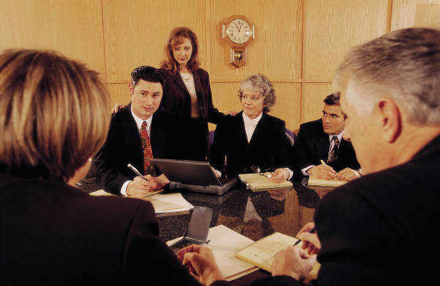
[cit.2012-08-28]. Dostupný pod licencí Microsoft Office 2010 na WWW:
<http://office.microsoft.com/cs-cz/images/>

Slide 19
Existují ale i psaná pravidla – to jsou zákony a vyhlášky, které člověk musí dodržovat. V případě nedodržování a porušování daných pravidel je člověk postihován státními úřady ( soudy, policií).

Slide 20
Proč by lidé měli dodržovat ve společnosti určitá pravidla?

Slide 21
Sestav slova ve větu : a řád existoval Aby chaos nevznikl .

Slide 22
Aby nevznikl chaos a existoval určitý řád.

Slide 23

Uveďte příklady porušování společenských norem/pravidel, které znáte ze svého okolí.
Rozdělte je na méně a více závažné.

Slide 24
Použitá literatura:
KOVAŘÍKOVÁ Hana, Občanská výchova II pro odborná učiliště, 1.vyd. Praha: Septima,2005. 72 s. ISBN 80-7216-223-3.
SMEJKAL Vladimír, BACHRACHOVÁ Hana, Lexikon společenského chování, 3.vyd.
Praha: Grada, 2002. 264 s. ISBN 80-247-0209-6
Obrázky: str.: 4
[cit. 2012-30-08]. Dostupný pod licencí Microsoft Office 2010 na WWW: http://office.microsoft.com/cs-cz/images

